Slide 1
基础概念
集群：不同的服务器运行同样的代码，干同一件事
分布式：一个业务分拆多个子业务，部署在不同的服务器上(不同的服务器，运行不同的代码）
集群和分布式并不冲突
分布式的CAP理论：
·C：数据一致性(consistency)
所有节点拥有数据的最新版本
·A：可用性(availability)
数据具备高可用性
·P：分区容错性(partition-tolerance)
容忍网络出现分区，分区之间网络不可达。
P总是客观存在
在容忍网络分区的条件下，“强一致性”（C）和“极致可用性”（P）无法同时达到，需要作取舍兼顾

Slide 2
Spring Cloud
拆分出多个模块以后，就会出现各种各样的问题，SpringCloud提供了一整套的解决方案
SpringCloud的基础功能：
服务治理： Spring Cloud Eureka √
客户端负载均衡： Spring Cloud Ribbon
服务容错保护： Spring Cloud Hystrix
声明式服务调用： Spring Cloud FeignAPI √
网关服务：Spring Cloud Zuul
分布式配置中心： Spring Cloud Config

Slide 3
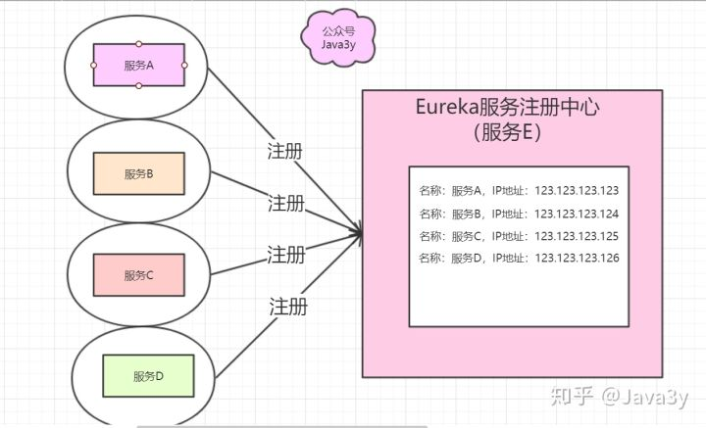
Spring Eureka
有A、B、C、D四个服务，它们之间会互相调用(而且IP地址很可能会发生变化)，一旦某个服务的IP地址变了，那服务中的代码要跟着变，手动维护这些静态配置(IP)非常麻烦
Eureka的作用：
创建一个E服务，将A、B、C、D四个服务的信息都注册到E服务上，E服务维护这些已经注册进来的信息

Slide 4
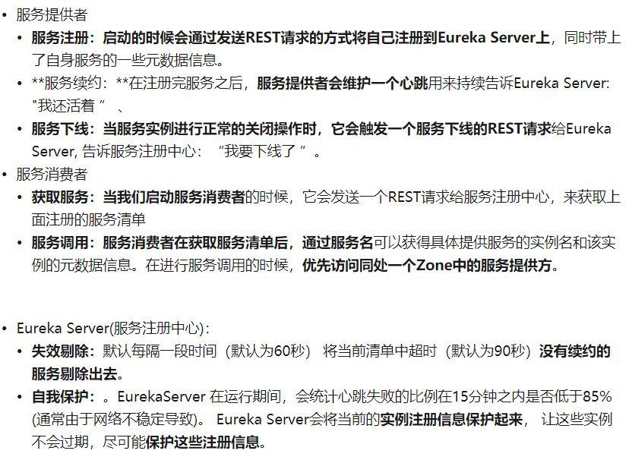
Eureka 细节
Eureka专门用于给其他服务注册的称为Eureka Server(服务注册中心)
其余注册到Eureka Server的服务称为Eureka Client
Eureka Client分为服务提供者和服务消费者，但很可能，某服务既是服务提供者又是服务消费者。
单纯的服务消费者无需对外提供服务，也就无须注册到Eureka中
机制：

Slide 5
Spring Feign
集群内均衡负载，默认算法是轮询算法。
服务间相互调用
feign实现服务间的调用（前半部分）：https://blog.csdn.net/o9109003234/article/details/101365745?ops_request_misc=%257B%2522request%255Fid%2522%253A%2522159587033819195239838621%2522%252C%2522scm%2522%253A%252220140713.130102334.pc%255Fall.%2522%257D&request_id=159587033819195239838621&biz_id=0&utm_medium=distribute.pc_search_result.none-task-blog-2~all~first_rank_ecpm_v3~pc_rank_v3-4-101365745.pc_ecpm_v3_pc_rank_v3&utm_term=spring+feign%E4%BD%BF%E7%94%A8csdn&spm=1018.2118.3001.4187
基础概念：
https://www.zhihu.com/question/283286745
超详细教程（注意应该看F版的）：
https://github.com/forezp/SpringCloudLearning

